Slide 1
SAYE [ Sing About Your Emotion ]
당신의 감정에 맞는 노래가 필요할 때
곡.추.남
(곡 추천해주는 남자들)

Slide 2
CONTENTS 서동완 멘토님과의 유익한 시간을 보내고자 구성한 내용 목차입니다.
Feedback
프로젝트 관련 피드백
Question
멘토님께 여쭙고 싶습니다!
Project
기획&개발 소개
Member
다재다능한 팀원을 소개합니다☺

Slide 3

PROJECT 프로젝트의 기획의도와 어떤 서비스를 제공할 것인지 대한 간략한 설명을 담아보았습니다.
프로젝트 목표
빅데이터 활용한 웹 서비스 개발
데이터 분석 및 시각화
추천 시스템 활용
기획 의도
1인 가구 시대에 긍정적 효과 기대
감정 분석과 개인 맞춤형 음원 서비스 제공
활용할 주요 기술
Spotify API
Vue, Spring(Java), Python
NLP
STT API + @

Slide 4
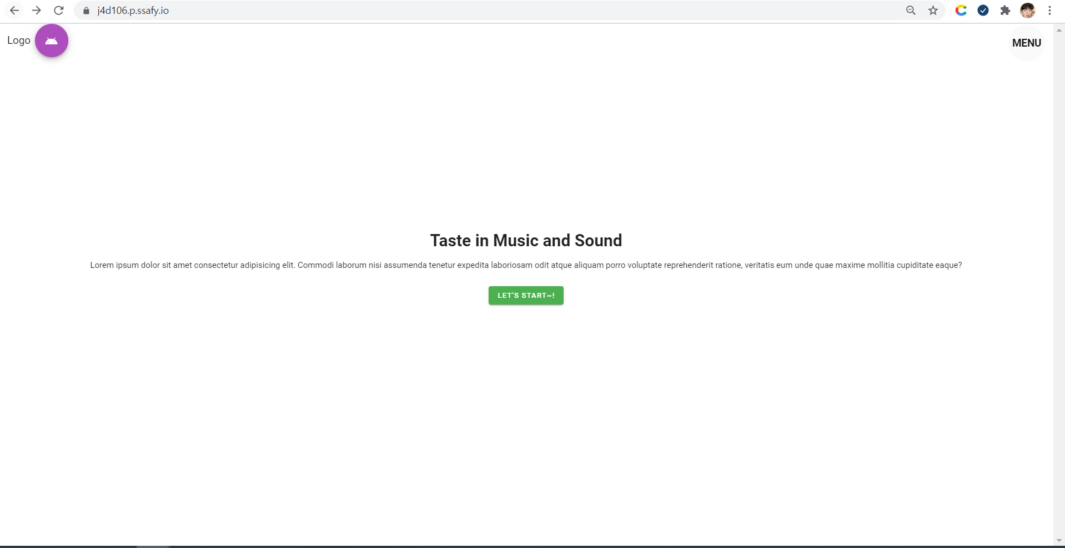
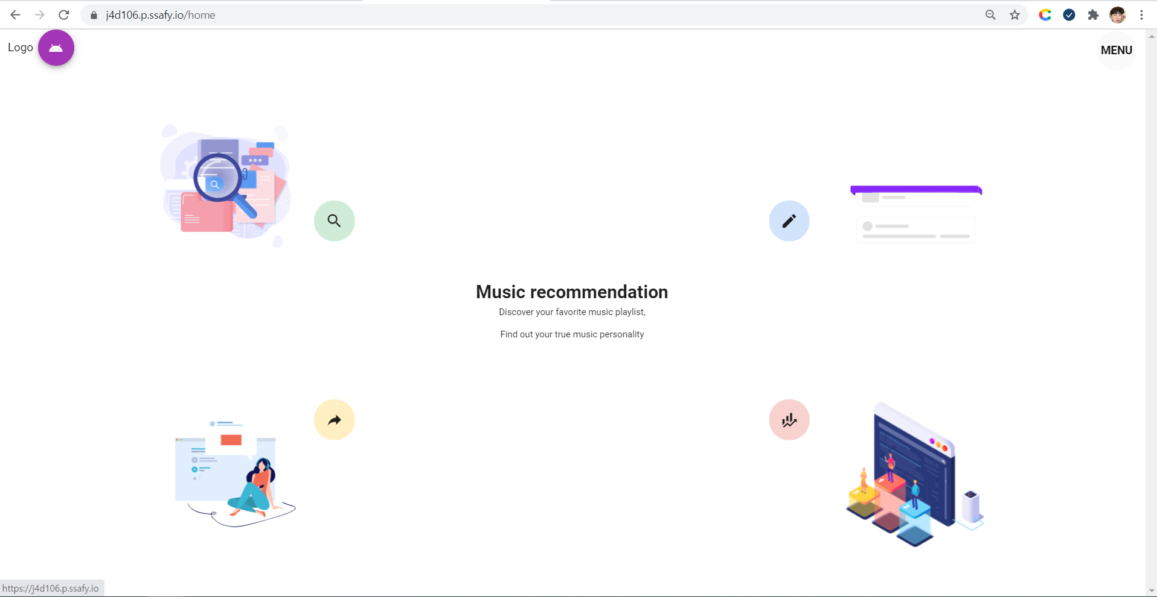
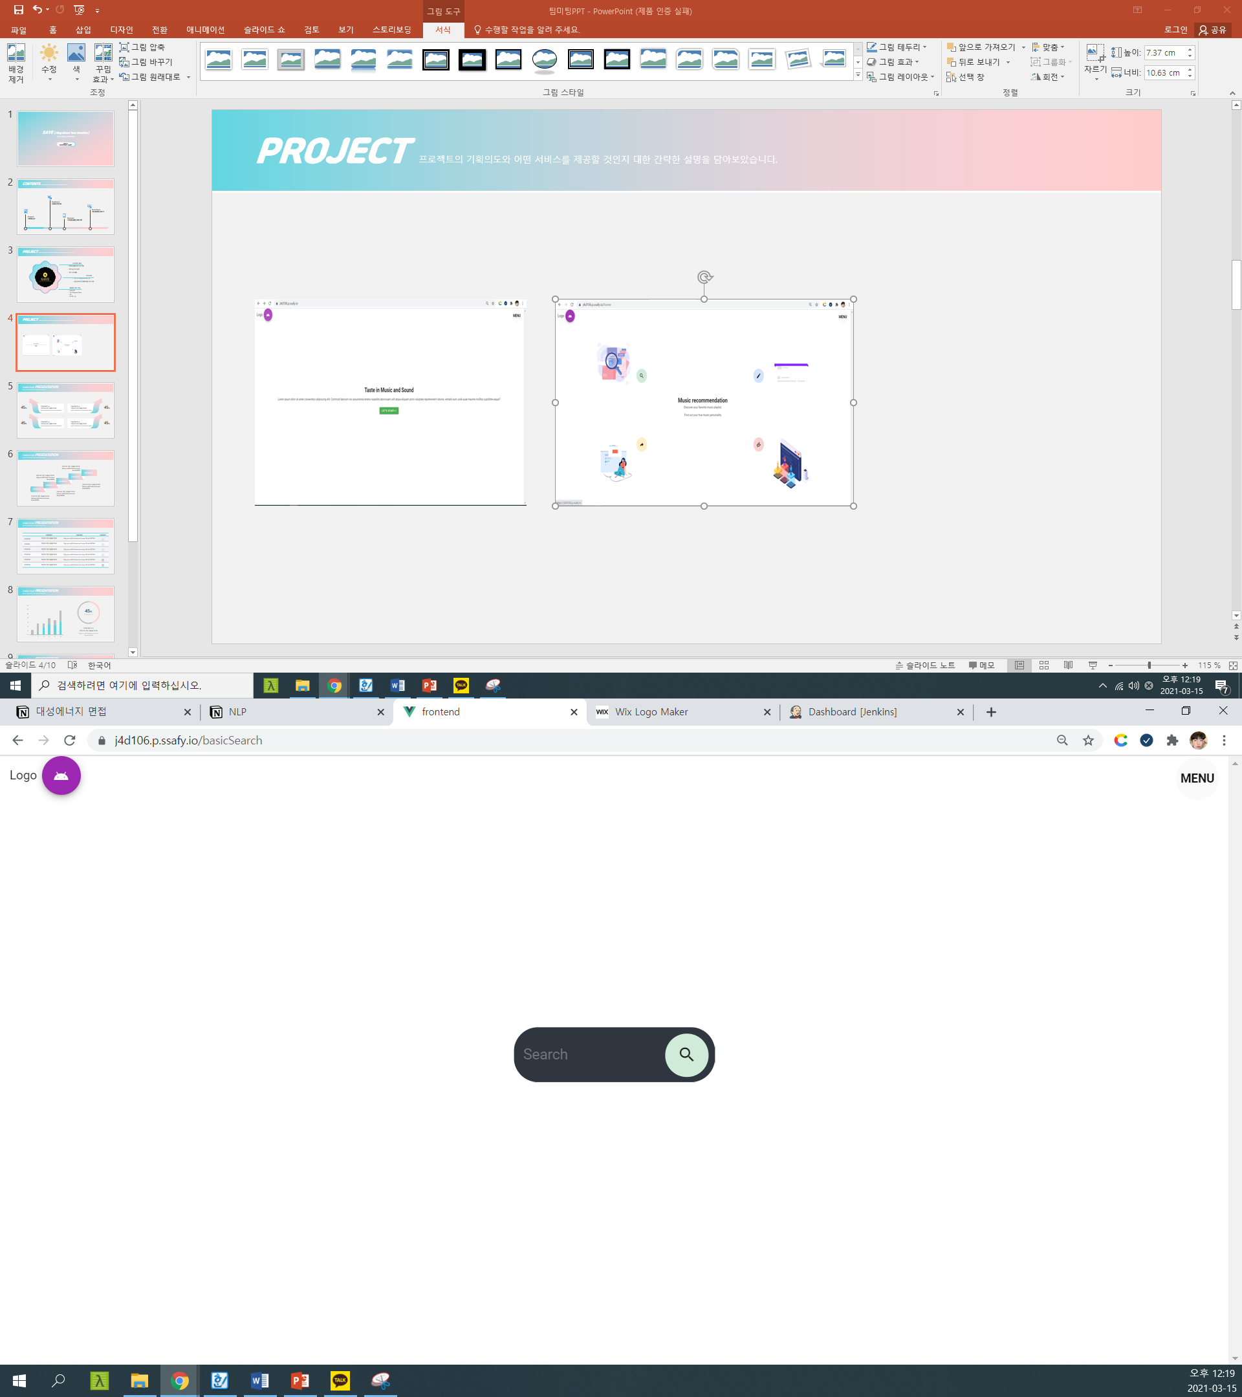
PROJECT 프로젝트의 기획의도와 어떤 서비스를 제공할 것인지 대한 간략한 설명을 담아보았습니다.

Slide 5

Feedback 프로젝트 개발 관련 피드백을 받고자 합니다

Slide 6
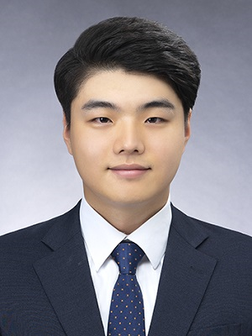
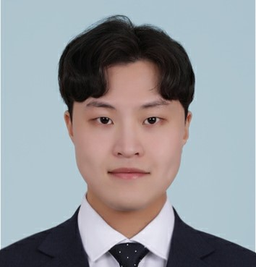
Member 우리 곡추남 멤버를 소개합니다. [Frontend]
김태진
김동빈
희망직무 : FrontEnd, 데이터분석
주요경험 : JavaScript, Vue, Spring
Docker, Jenkins, Git
희망직무 : Backend, 데이터분석
주요경험 : Spring, Android, Git

Slide 7

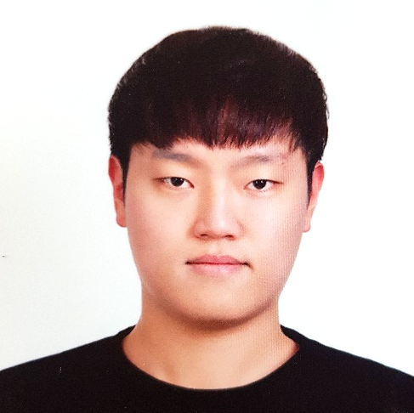
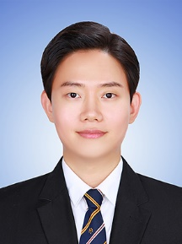
Member 우리 곡추남 멤버를 소개합니다. [Backend]
김지현
임호빈
장민호
희망직무 : Backend, IT기획, DB
주요경험 : Spring, Android, Embedded (Raspberry,Linux)
희망직무 : 제조 IT, Backend
주요경험 : Spring, Android, Embedded(Raspberry, Arduino), Semiconductor
희망직무 : Backend, 데이터분석
주요경험 : Javascript Vue, Python Tensorflow, Java Spring

Slide 8
Question 개인별 질문 사항을 담았습니다.
 | 질문자 | CONTENTS | CONTENTS
빅데이터 관련 | 김지현 | 빅데이터 실무 업무로 어떤 것을 보는지 궁금합니다. | ⓥ
빅데이터 관련 | 김태진 | 데이터분석에 ML/딥러닝이 자주 사용되는데, 이러한 인공지능 학습 관련 모델에 대해서 자세히 학습하는 것이 좋은지 아니면 데이터 전처리, 피쳐 엔지니어링 등에 더 중점을 두고 학습하는 것이 좋은지 궁금합니다. | ⓥ
취업 관련 | 김태진 | Frontend 직군 VS 데이터분석 중 어느 것을 더 추천하시나요? | ⓥ
취업 관련 | 김동빈 | Backend 개발 직무를 생각하며 준비하고 있는데, 빅데이터는 별개의 부서인가요? 별개면 백엔드 역량을 더 쌓는게 좋을까요 아니면 데이터 분석 역량을 쌓는게 좋을까요? | ⓥ
빅데이터 관련 | 임호빈 | 빅데이터 관련 작업을 할 때, 프로그래밍은 무엇으로 주로 개발하나요? | ⓥ
산업 동향 | 장민호 | 금융 마이데이터를 활용해 기존 플랫폼 사업자들의 금융권 진출이 활발해지고 있습니다. 기존 금융권과 플랫폼 금융 사이의 경쟁이 치열해질 것으로 보이고, 이에 따라 기존 금융사들도 여러 종류의 마이데이터와 AI 기술을 통해 새로운 서비스를 준비하고 있는 것으로 알고 있습니다. 신한DS에서는 현재 어떤 서비스를 연구하고 계시고, 또 유사 경쟁사들에 비해 신한DS가 가지는 차별점이 궁금합니다. | ⓥ

